Slide 1
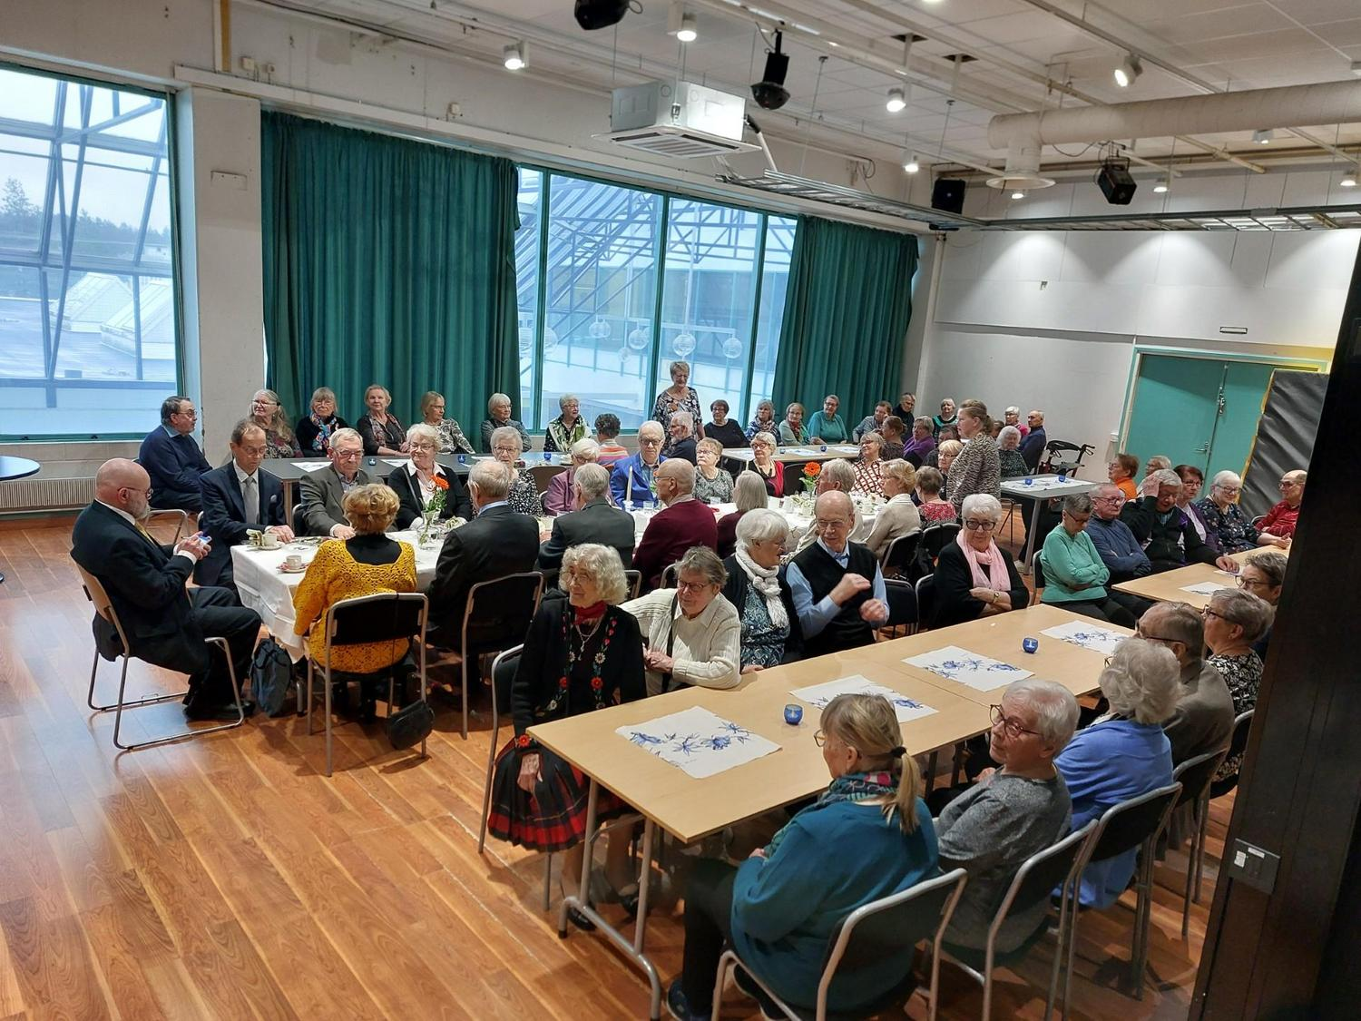
Myyrmäen Eläkkeensaajat ry
Länsi-Vantaalla, Suu-Myyrmäen alueella toimiva eläkeläisyhdistys. Perustettu 1976.
Jäsenistömme koostuu 60 vuotiaista yli 100-vuotiaisiin. Toiminnassa pyrimme ottamaan huomioon liikuntarajoitteiset, taloudellisesti heikommassa asemassa olevat sekä yksinäiset, joilla ei ole perhettä.
Järjestämme jäsenille ja yhteistyökumppaneille monipuolista kerho-, liikunta- ja virkistystoimintaa.
Tarjoamme mahdollisuutta harrastamiseen, toisten tapaamiseen ja ystävien saantiin.
Tavoitteena yhteinen hyvä, vertaisapu, huolenpito ja neuvonta.
Nykypäivän ”kylä/heimoyhteisö”, jossa huolehditaan toisistaan.
Tavoite on saada nykyiset jäsenet ja uudet tulevat jäsenet mukaan toimintaan. Toiminnan myötä henkinen ja ruumiillinen terveys pysyy vireällä taholla. Toimintakyky säilyy ja kyky huolehtia itsestään ja asua kotona mahdollisimman pitkään on saavutettavissa.

Slide 2
Viikkokerho torstaisin
VIIKKOKERHO TORSTAI 11.00 – 13.30 Kino Myyri
Kinorinne 6, Myyrmäkitalo
Ajankohtaiset asiat, tiedotus, kerhojen ilmoitusasiat.
Matkojen ja tapahtumien ilmoitus ja myynti.
Ulkopuolisia esiintyjiä, luentoja ym.
Jäsenten järjestämää ohjelmaa
Kesätorstaisin kerho Buldersissa
sekä
yhdistysten yhteinen juhannus,
Vantaan joen varrella
Usvatie 15

Slide 3
Liikunta, harrastekerhot ja vapaaehtoistyö
Virtatalo, Rajatorpantie 8
Laulukuoro
Kuntosaliharjoittelu viikoittain
Biljardia kerran viikossa
Tietokilpailut
Ukkokerho
Boccia
Käsityökerho
Tanssikerhot
Latinalaiset tanssit
Vakiotanssit
Tuolijumppa
Avoin eläkeläisille
Kirjallisuuskerho
Digineuvonta
Ystäväpiirin
vapaaehtoisten
järjestämää viriketoimintaa
Myyrmäen vanhusten palvelutalossa

Slide 4
Tätä haluamme ja tavoittelemme
- yhteistyötä ja voimien keskittämistä
- voimia yhdistäen saavutetaan enemmän
- uusia ajatuksia toiminnan kehittämiseen
- ystävien apua tarvittaessa
- haluamme myös osaltamme auttaa ja antaa tukea toisille
järjestöille

